Slide 1

益智火星车
INT MARS ROVER
温州大学机电工程学院21工业工程
汇报人：王启阳 汇报时间：2022年12月10日

Slide 2
CONTENTS
第一部分
组员及分工
第二部分
研究背景
第三部分
作品介绍
第四部分
创新点及前景

Slide 3

组员及分工

Slide 4
组员及分工
人员配置为1+2的模式
一人负责参考资料的收集及部分功能抽象
二人共同负责模型构筑与抽象功能实现
组长：王启阳（建模）
组员：晁刘 孟英豪（建模+PPT）

Slide 5

研究背景

Slide 6
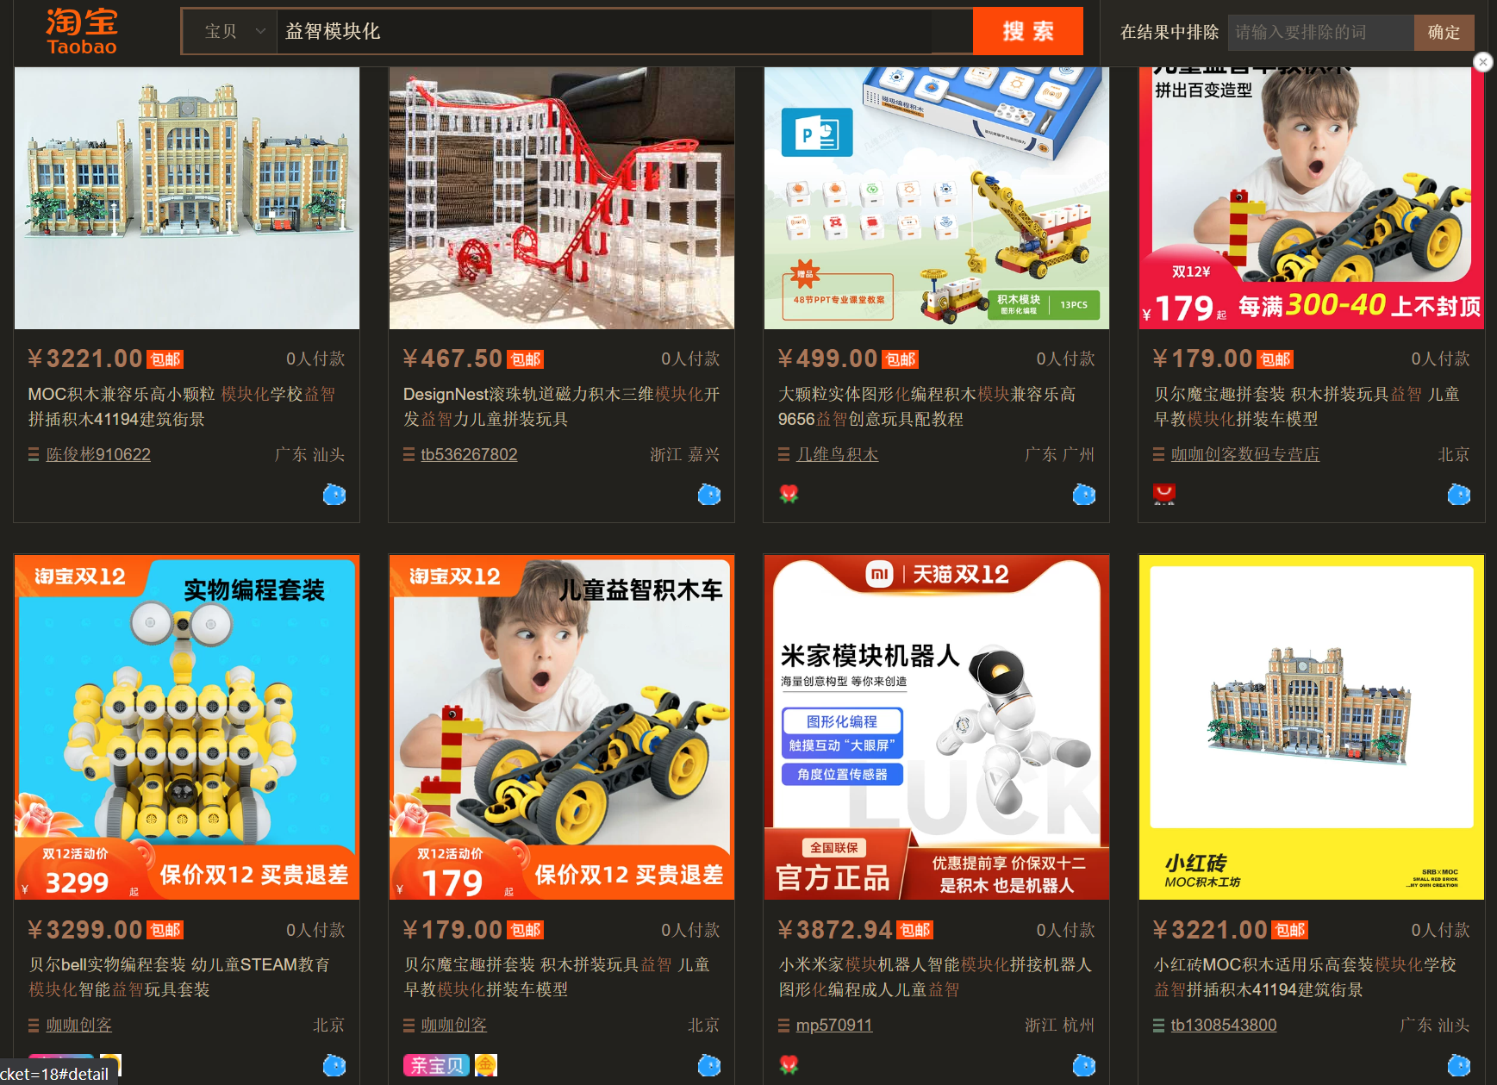
研究背景
中高端市场竞品较少，产品种类较为单一

Slide 7
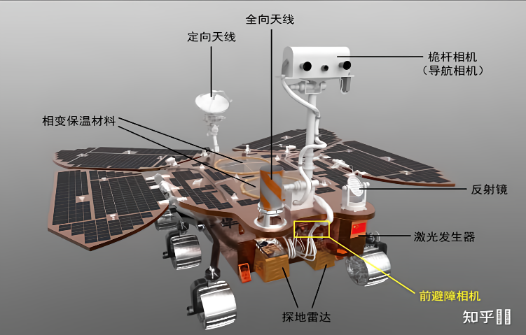
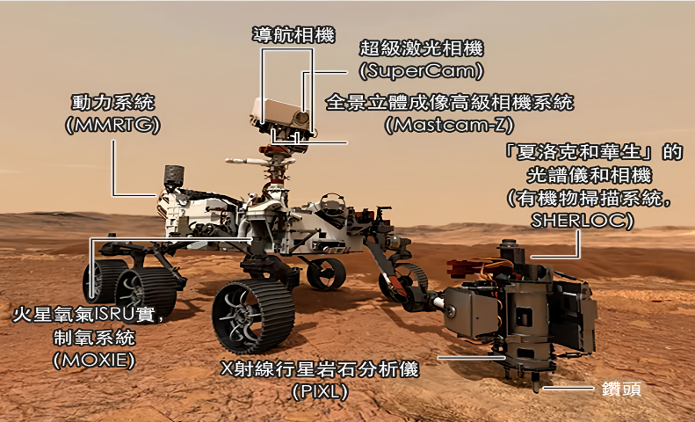
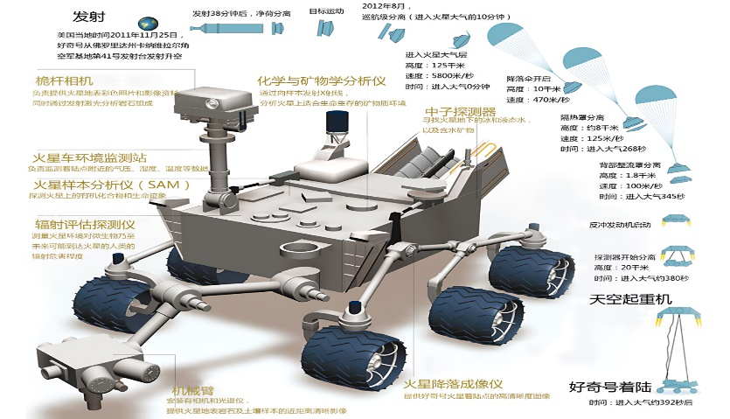
研究背景
01
【祝融号】火星车
02
【毅力号】火星车
03
【好奇号】火星车
以火星车作为基础的玩具可以利用其多功能特性与异星探索的积极背景

Slide 8

作品介绍

Slide 9
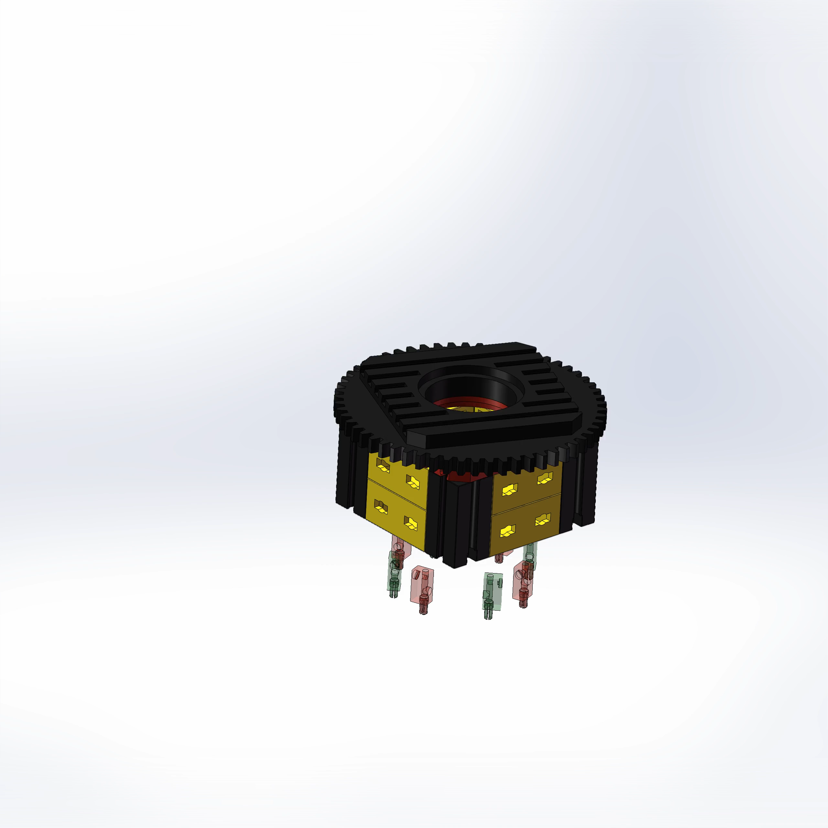
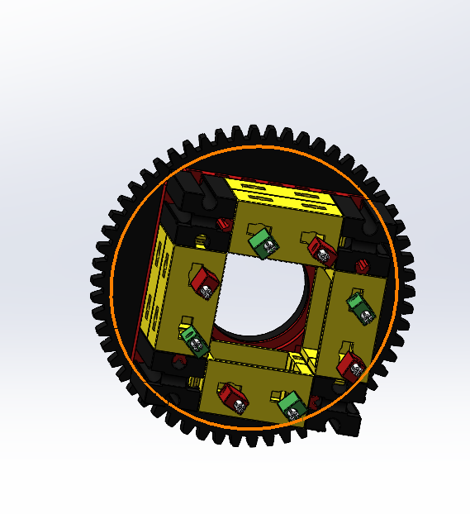
结构特点
万能接口
模块化必不可少的统一接口，装载简单，可以过电线，传能量或者信号，或者过轴传动力，或者就是一个无动力转盘起支撑和约束
Notes:
To change the image behind the Mock up.
Select the layer - > Right Click -> Send to Back -> Delete the image -> Drag & Drop your Own Picture -> Send to Back (again)

Slide 10
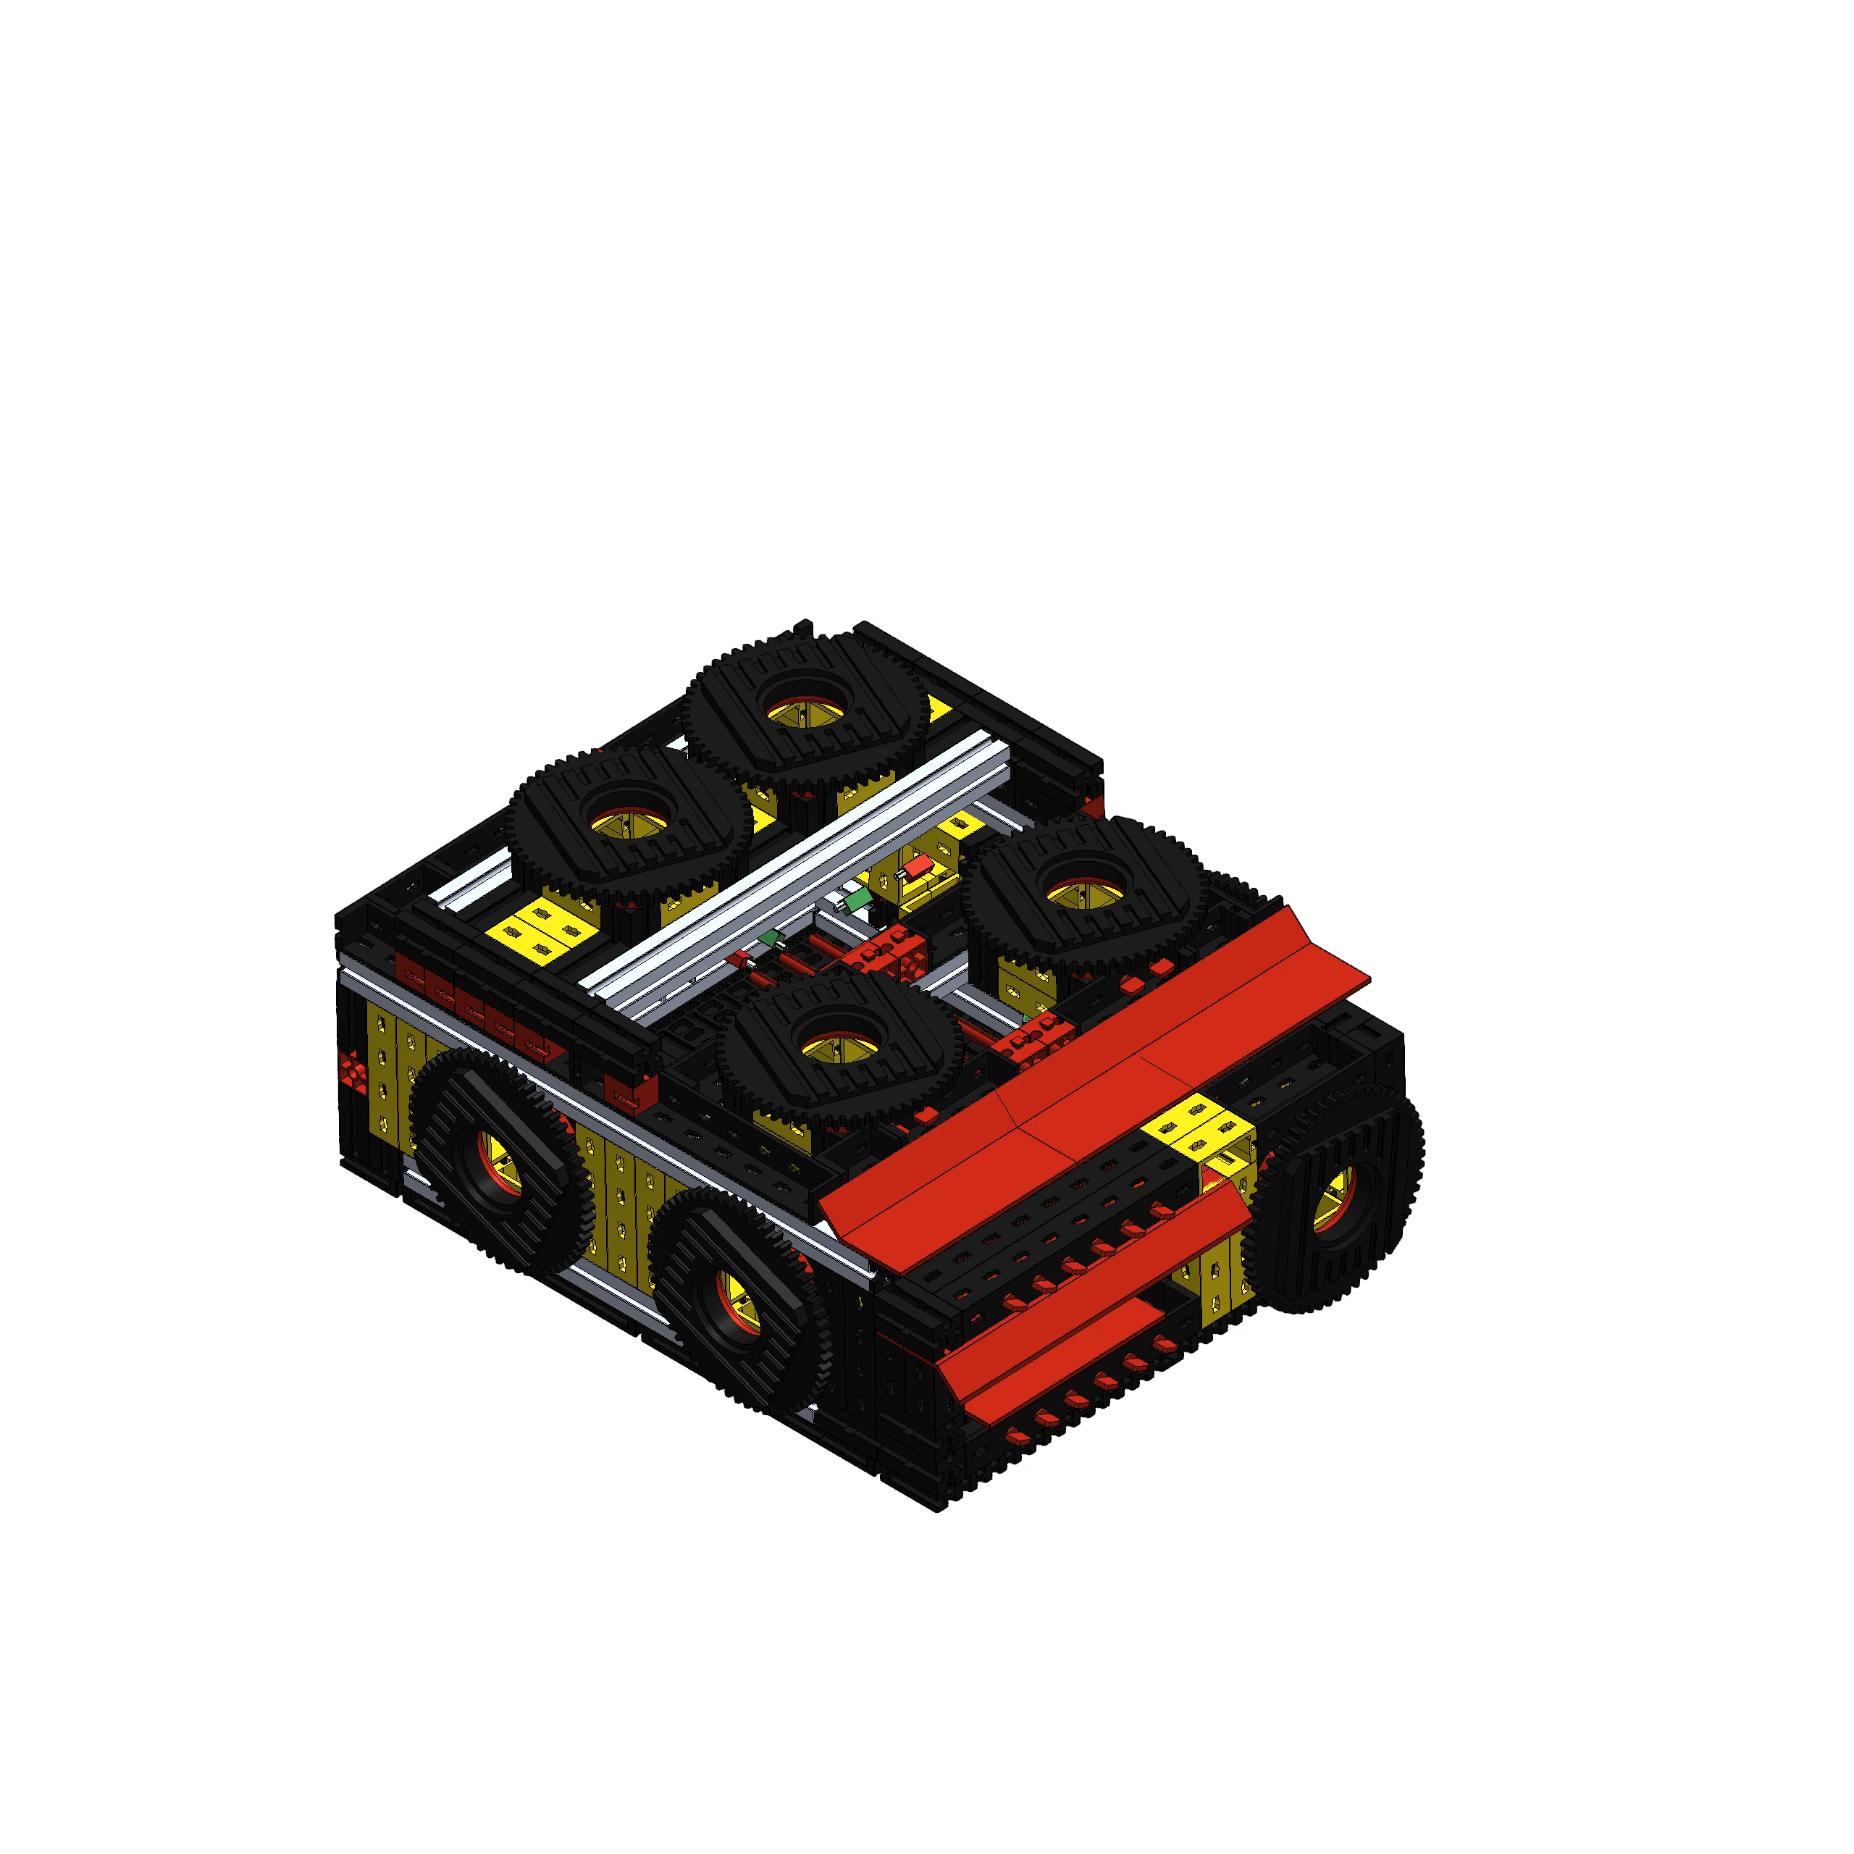
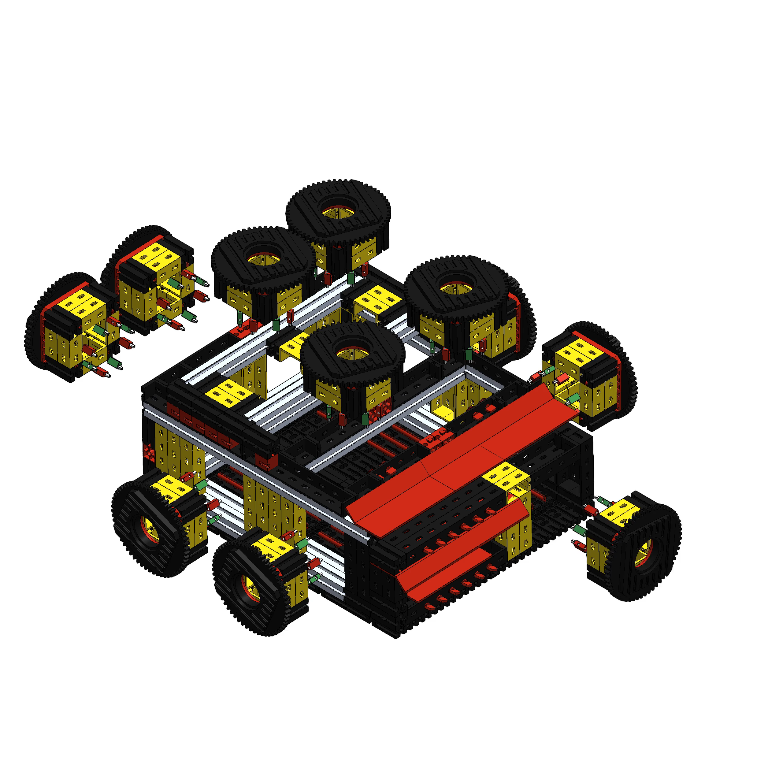
结构特点
万能接口
模块化必不可少的统一接口，装载简单，可以过电线，传能量或者信号，或者过轴传动力，或者就是一个无动力转盘起支撑和约束
Notes:
To change the image behind the Mock up.
Select the layer - > Right Click -> Send to Back -> Delete the image -> Drag & Drop your Own Picture -> Send to Back (again)

Slide 11
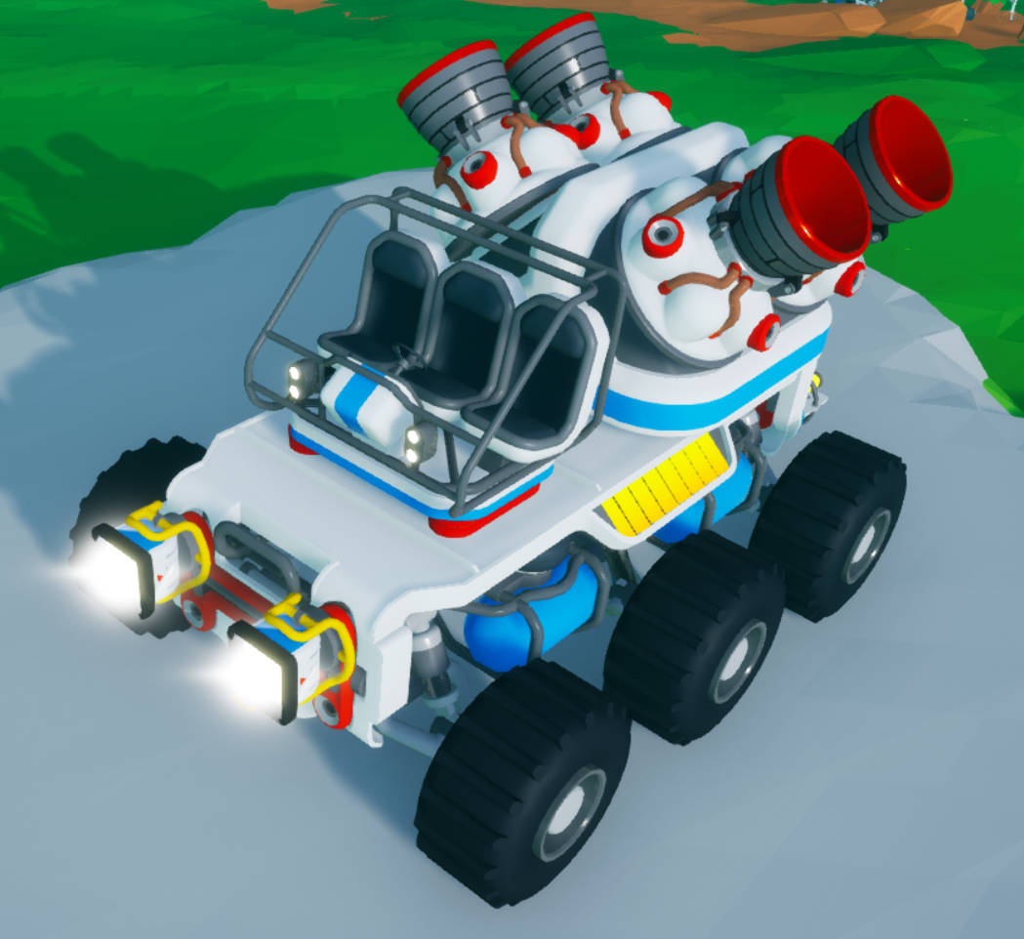
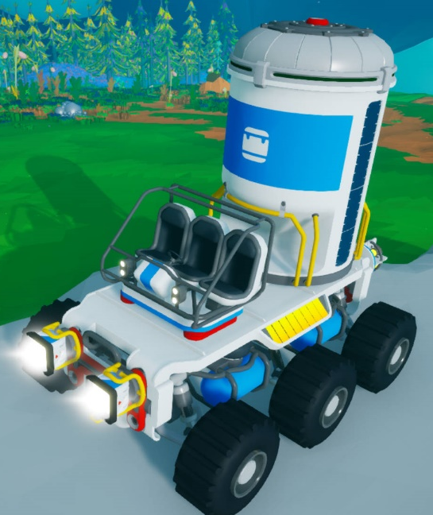
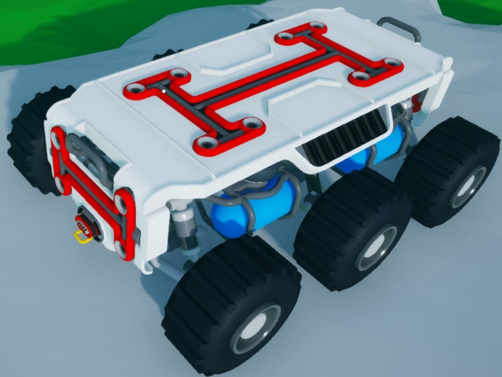
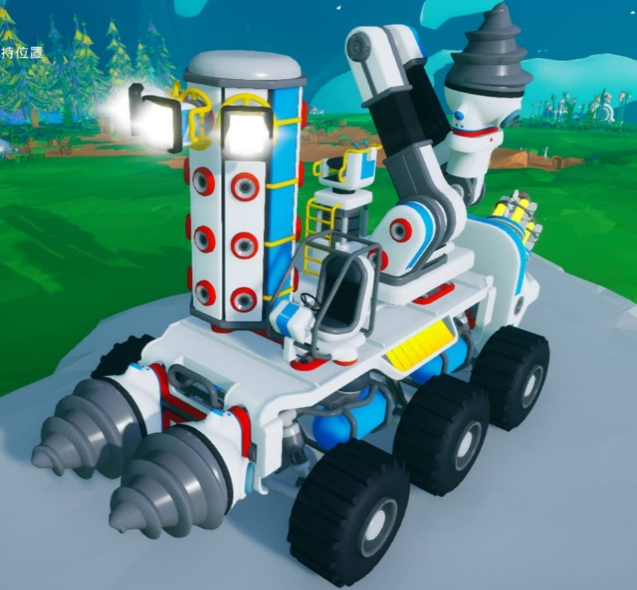
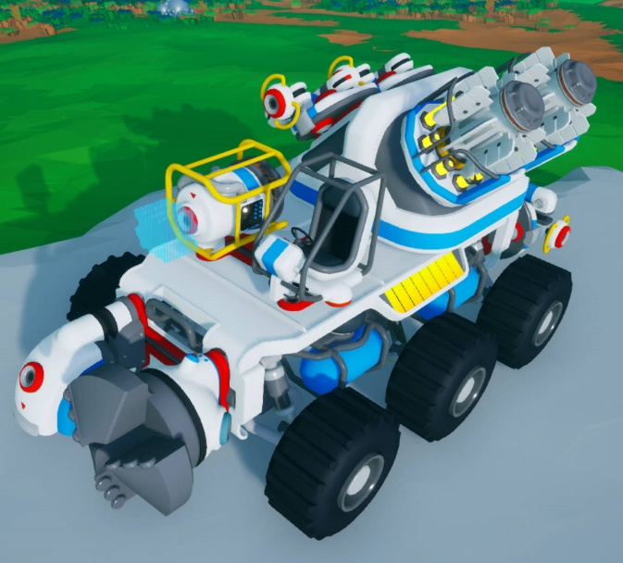
结构特点
万能接口
借助模块化特性可以做许多组件配合以实现丰富的功能
Notes:
To change the image behind the Mock up.
Select the layer - > Right Click -> Send to Back -> Delete the image -> Drag & Drop your Own Picture -> Send to Back (again)

Slide 12
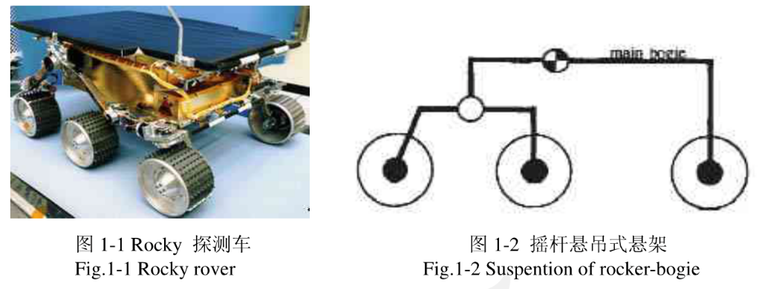
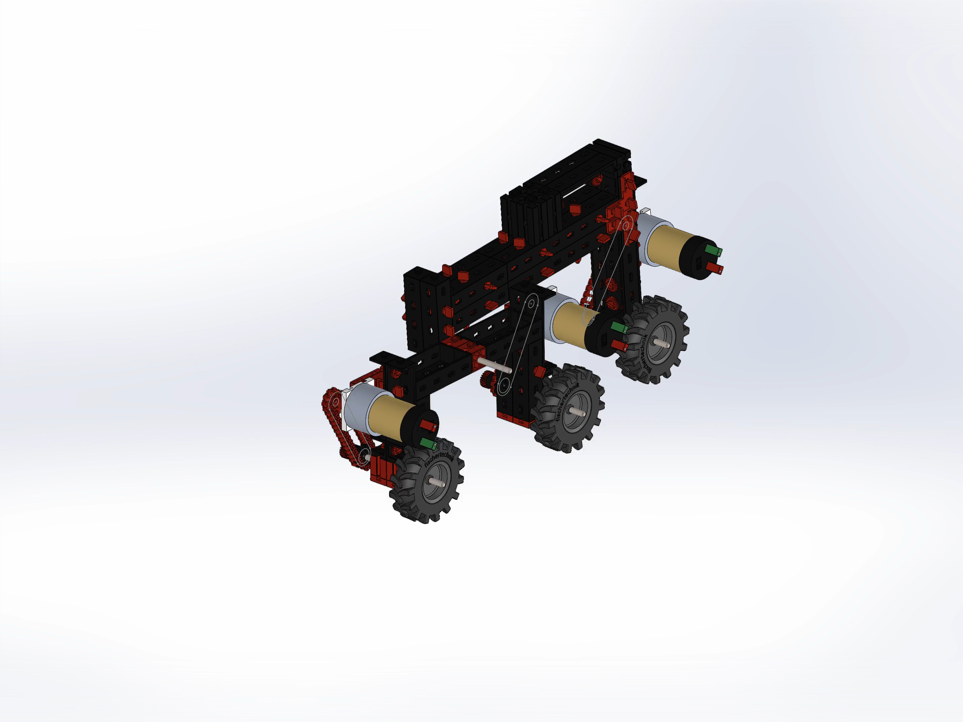
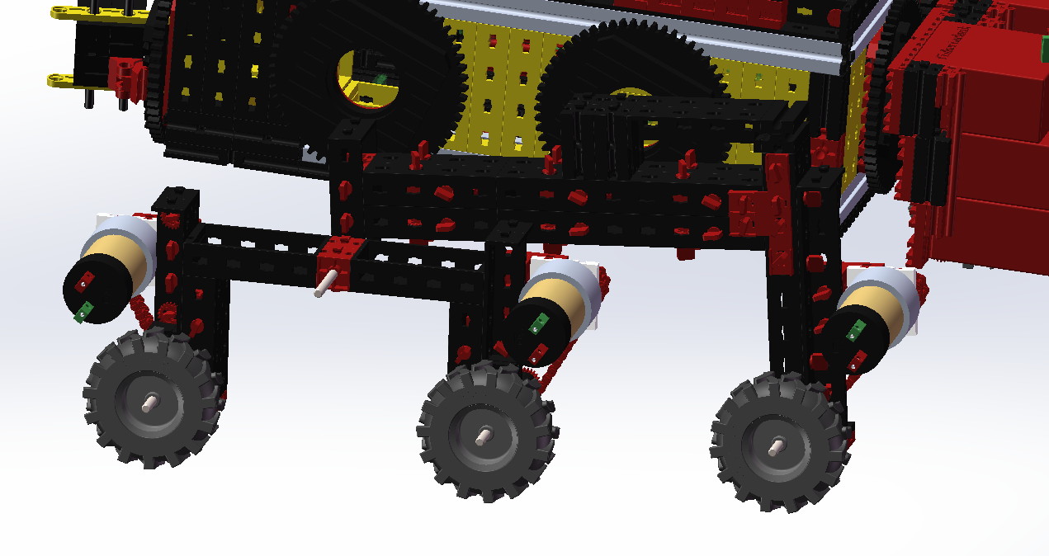
实现功能
摇臂悬挂
是最经典的火星车悬挂类型
六轮驱动的摇臂悬挂底盘同时具有轻量化和高越障性
可以应对大多数不平表面，实现更好的移动

Slide 13
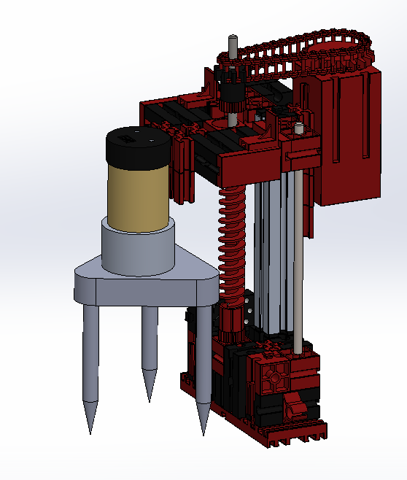
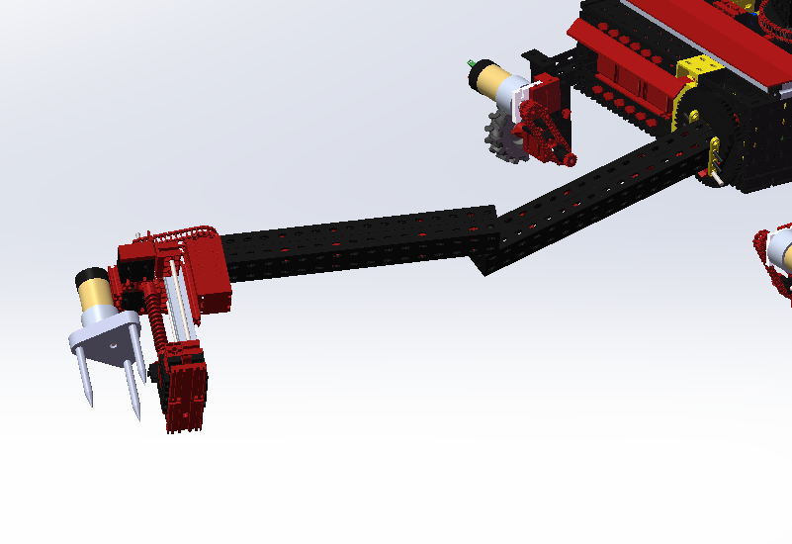
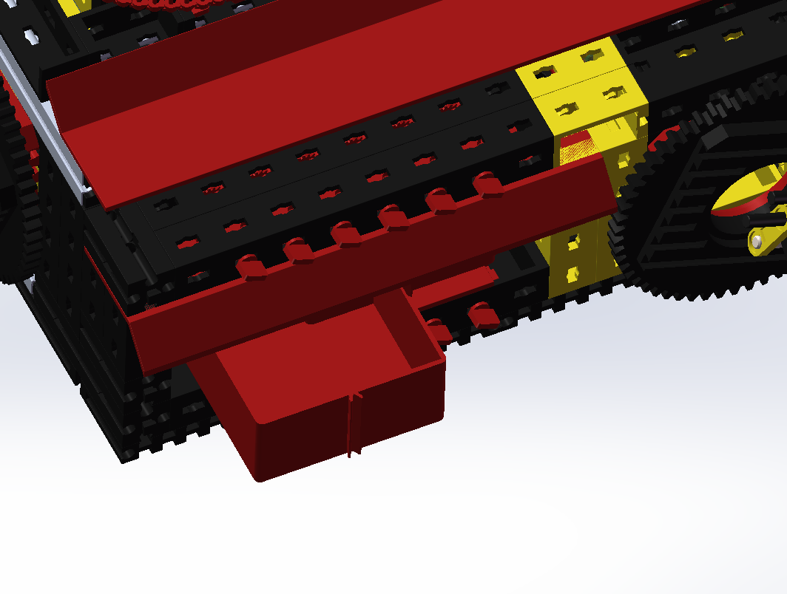
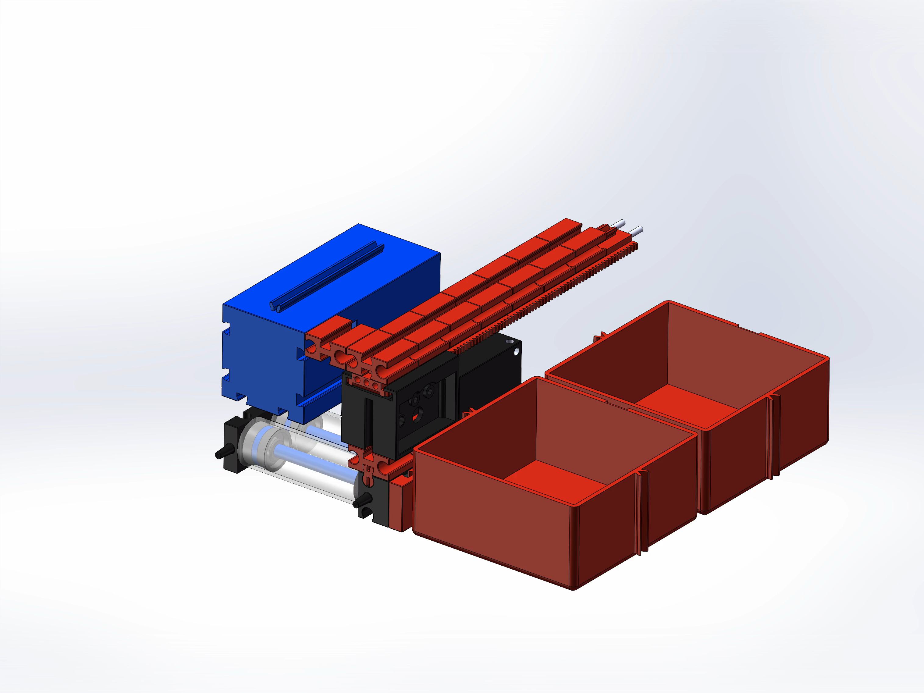
实现功能
采样机械臂
组件化机械臂
配有简易的土壤采样钻头的工作头
样本保存
滑轨与气杆实现的样品保存箱
与机械臂配合实现采样

Slide 14
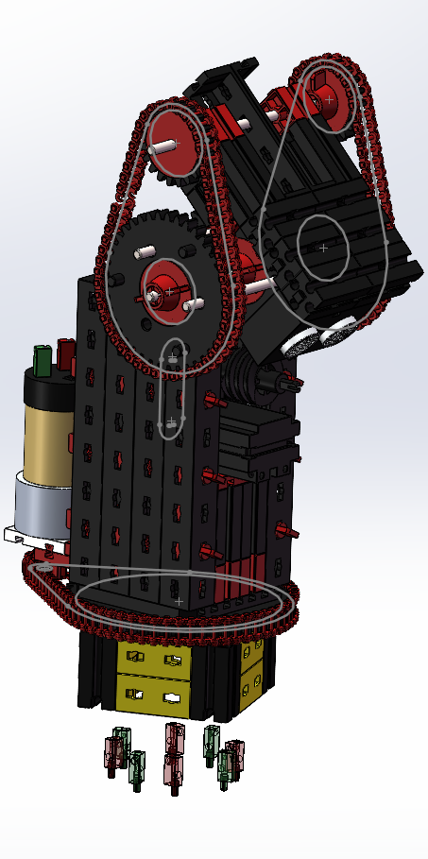
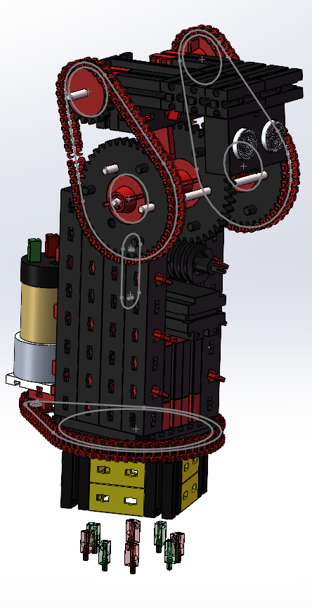
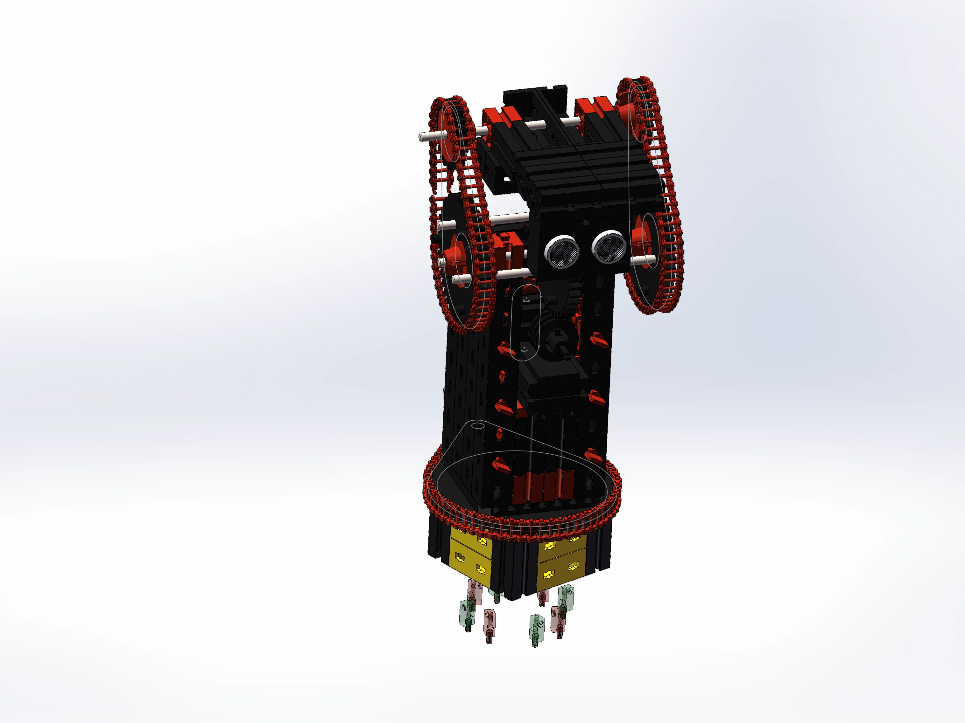
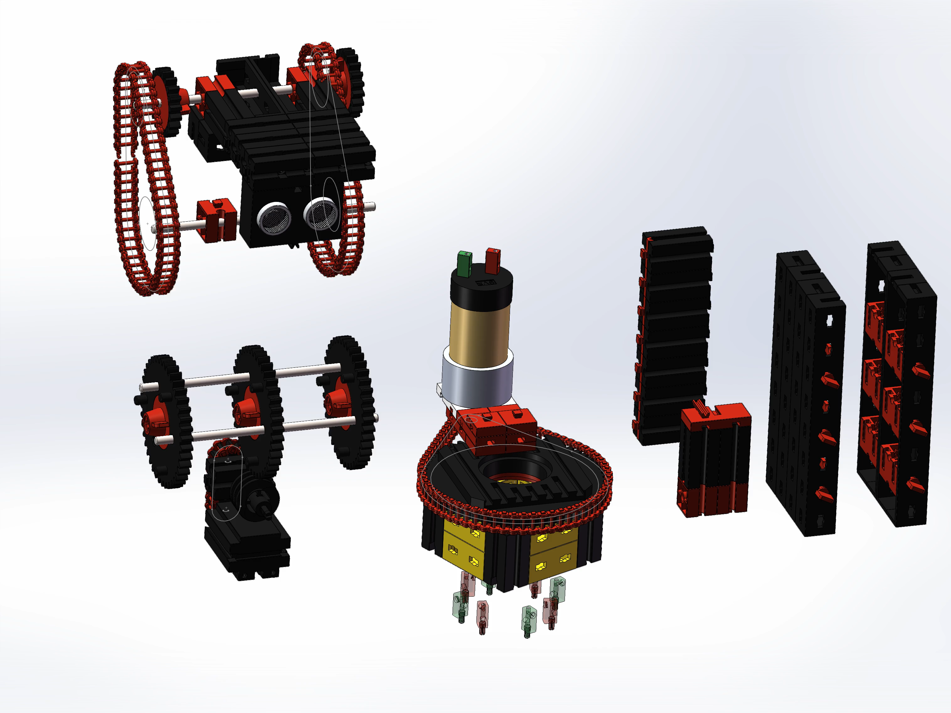
实现功能
摄像机传输影像
配置了简易的二自由度云台的摄像头座

Slide 15
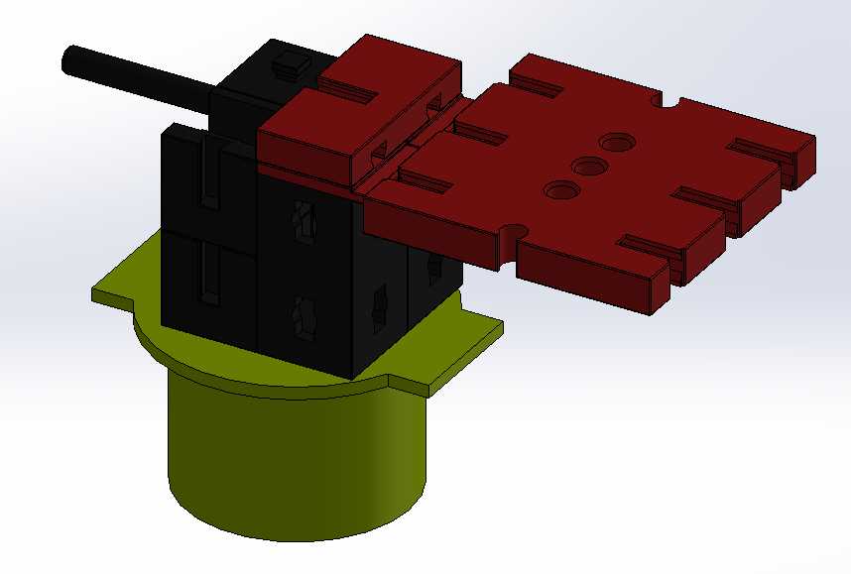
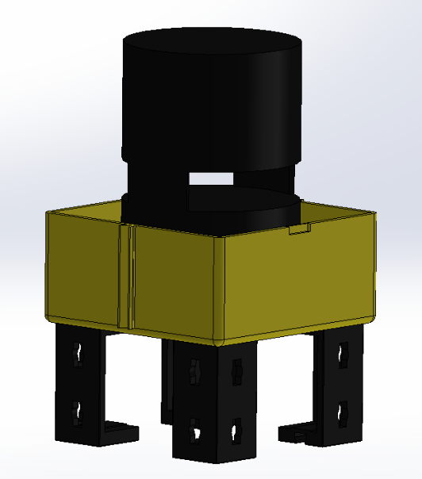
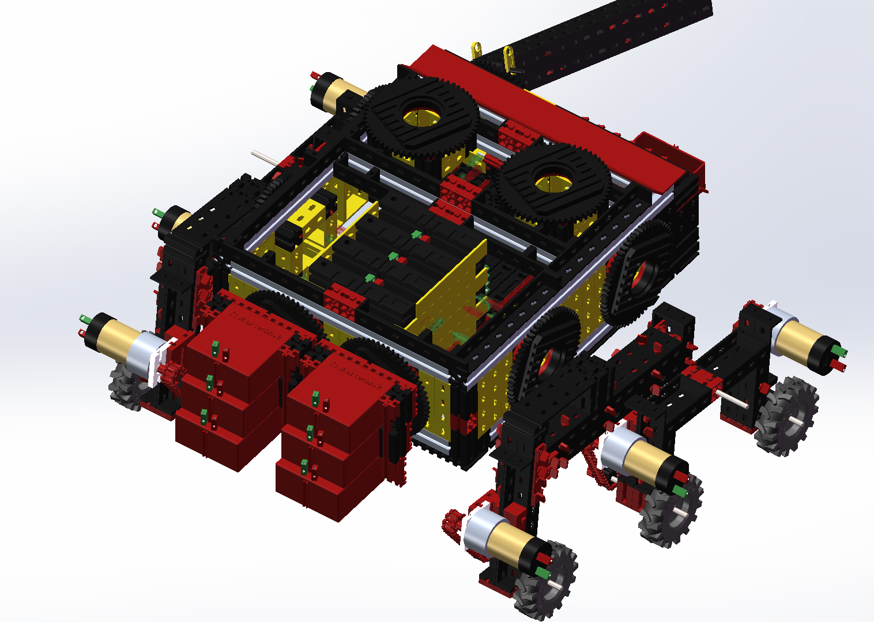
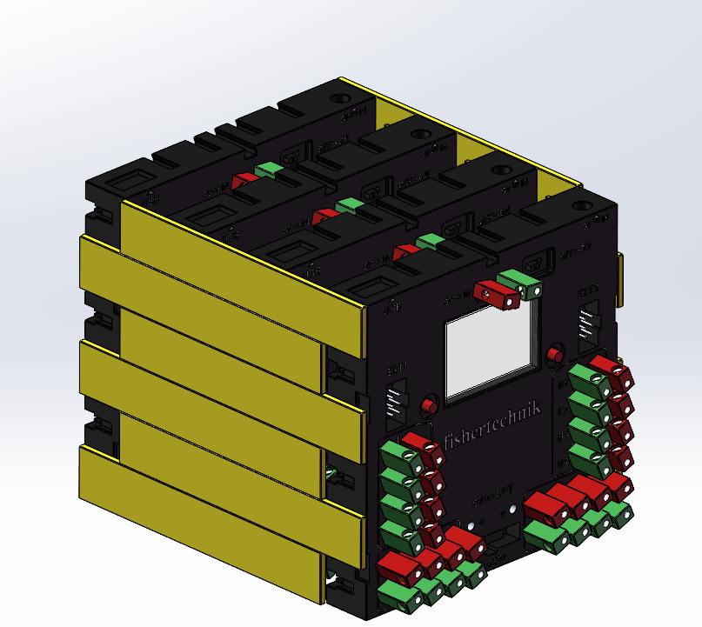
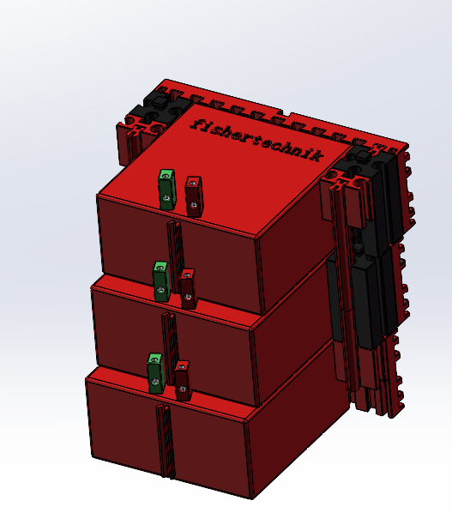
实现功能
其他扩展
简易的收发信号模块，以达到远矩传输
单片机阵列
电池组阵列模块

Slide 16
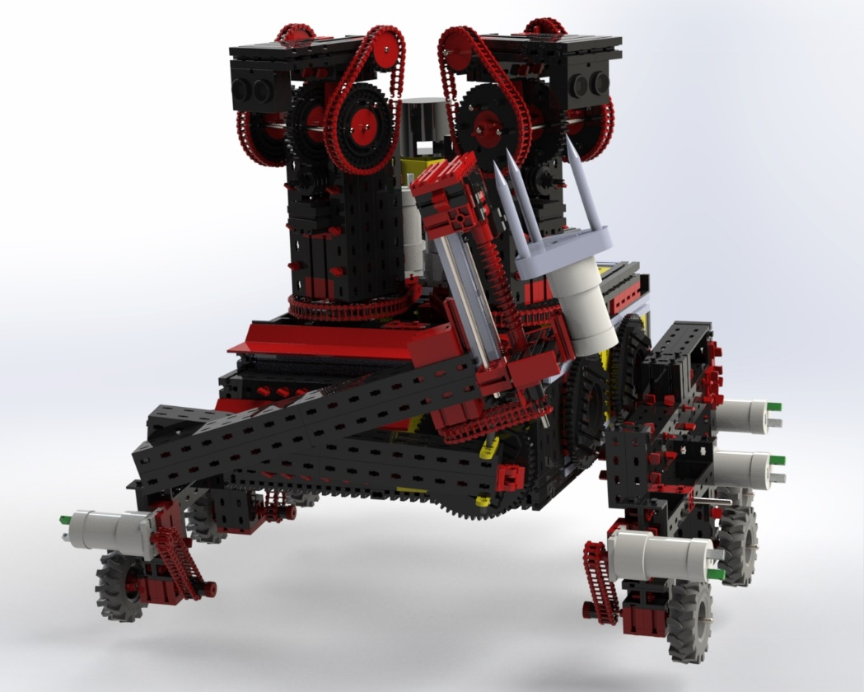
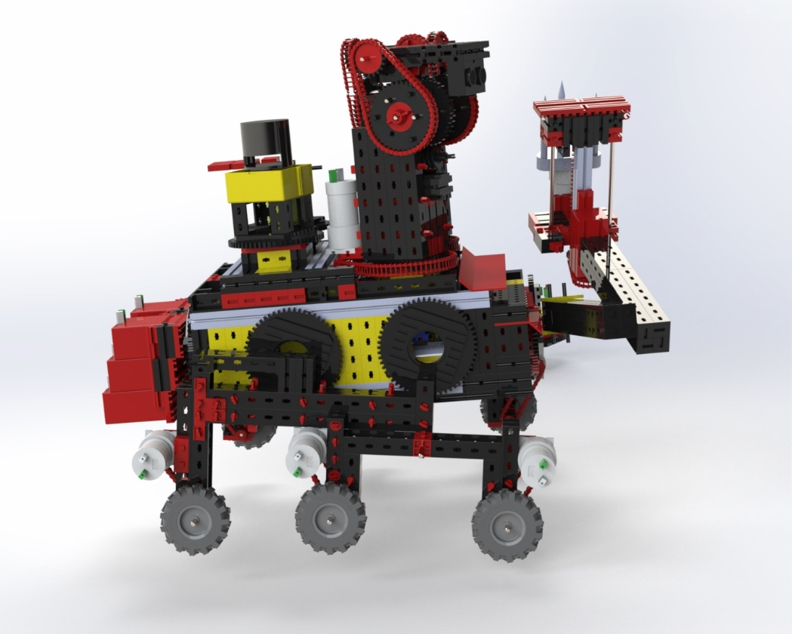
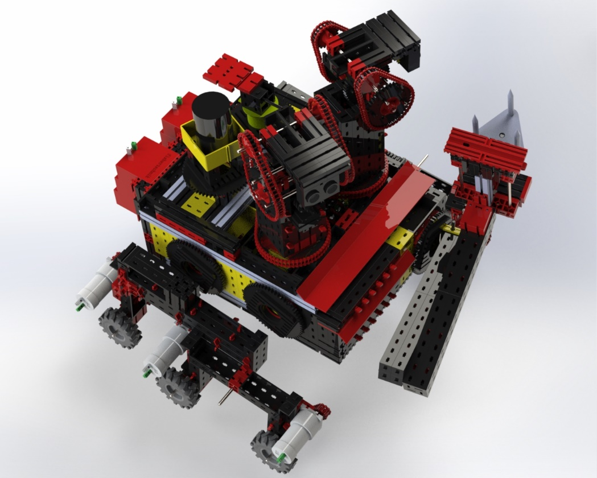

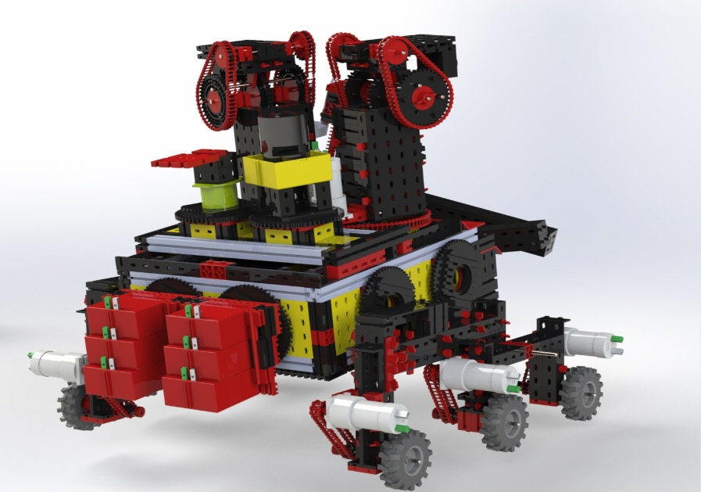
总体展示

Slide 17
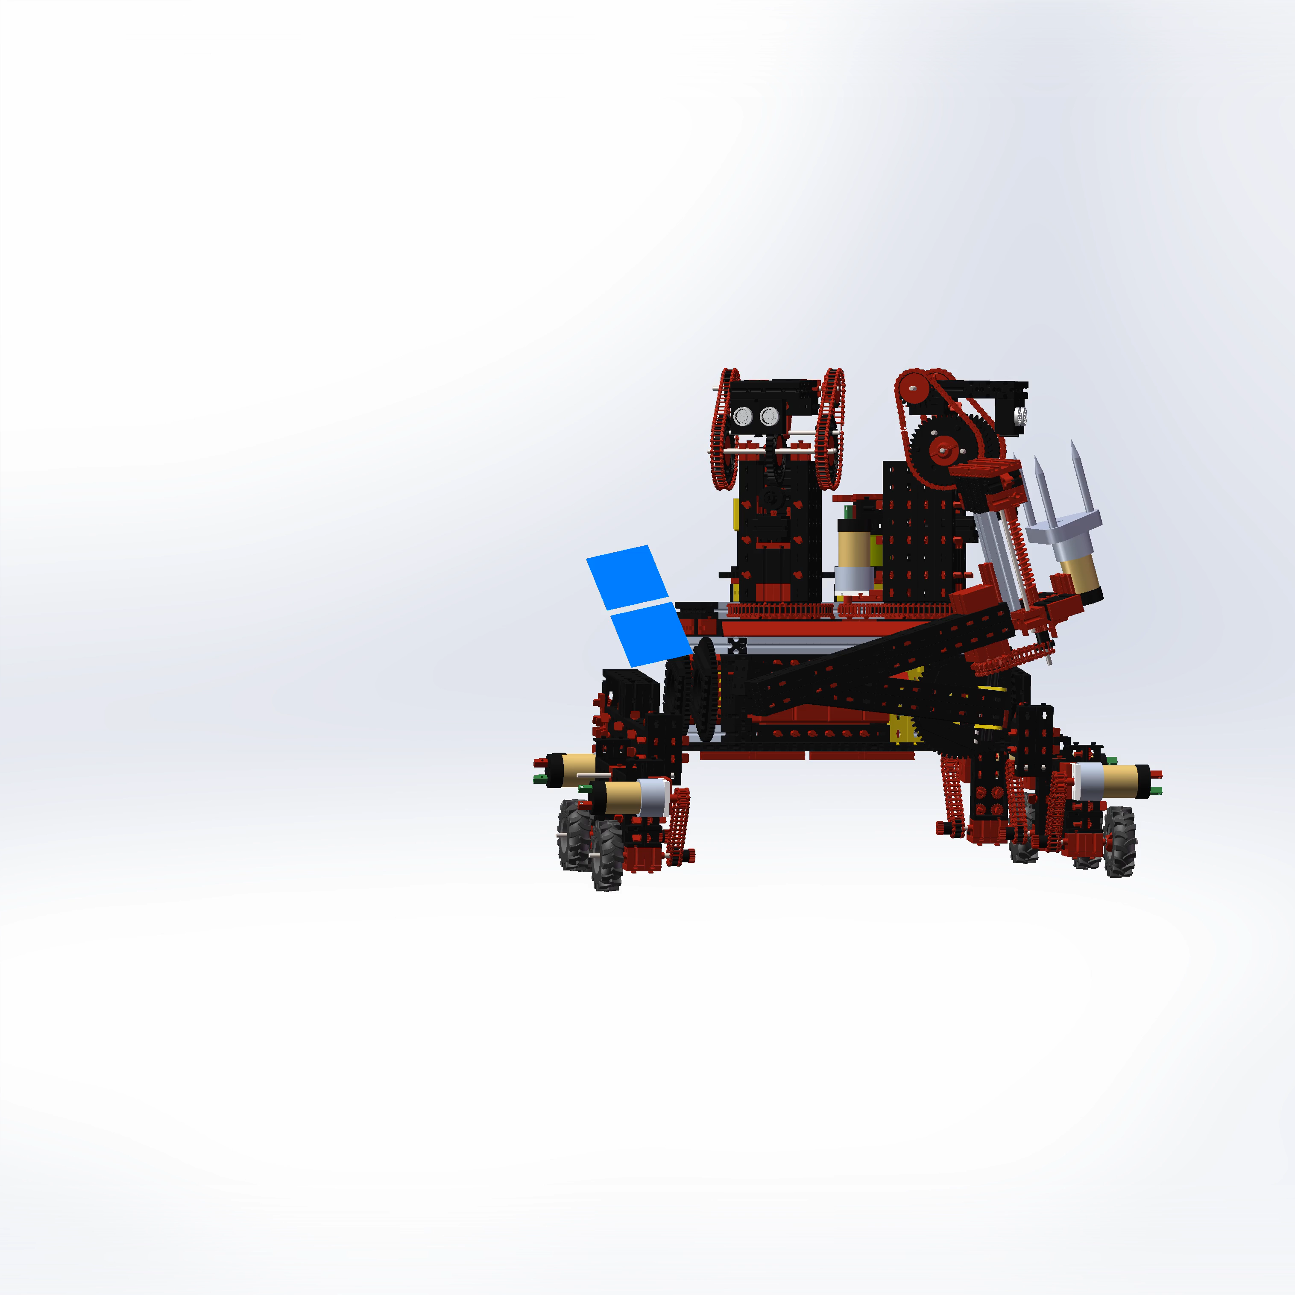
总体展示

Slide 18
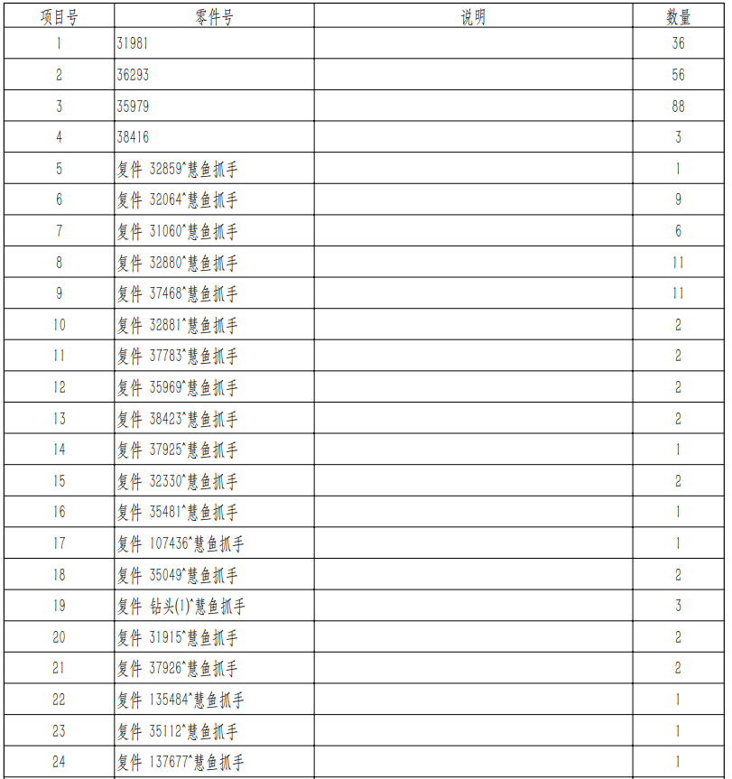
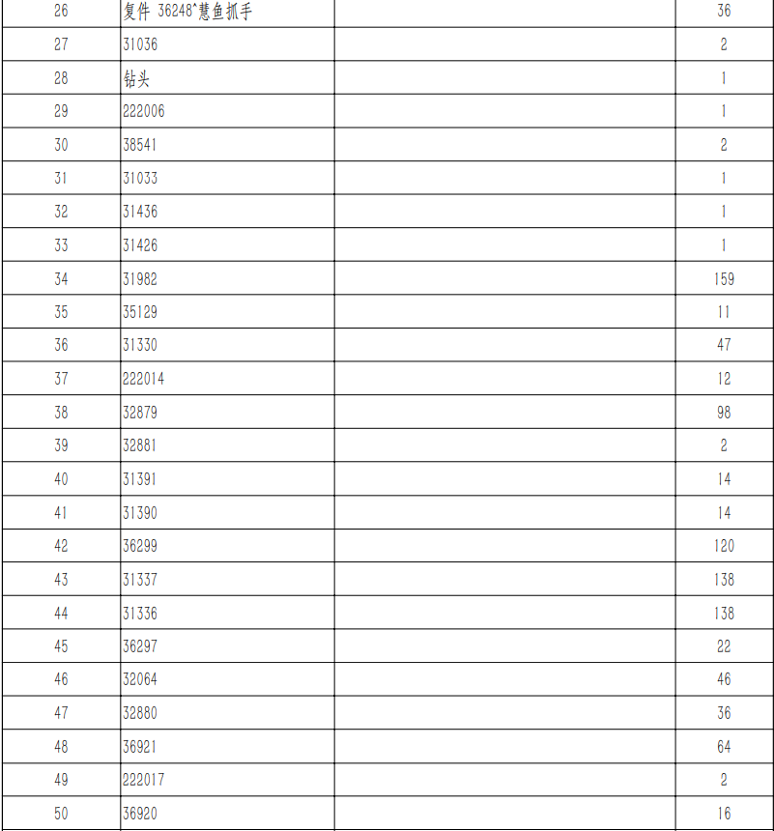
总体展示
共3200个零件

Slide 19

创新点和前景

Slide 20
创新点
模块化设计
使用万能接口
基于万能接口实现完全的模块间解耦合
全身有 11 个万能接口 ，动力，电力，信号，结构约束，完全可以经由一个万能接口传输
DIGITAL
MARKETING
可发掘多种功能
难度覆盖范围广
不同的模块之间通过特定的配合可以实现不同的功能。
基于难度梯度设计与模块化特性可以有更好的难度上升曲线

Slide 21
前景
总结
较与一些成熟的积木厂家或者拼装机器人 该款产品由于模块封装特性拥有更低的入门门槛
较与一些初阶的益教玩具 该款产品拥有更多扩展功能可供探索
较与一些进阶的解密类益智玩具 该款产品可凭借扩展做出相同的一些解密游戏

Slide 22
谢谢聆听
益智火星车
温州大学机电工程学院21工业工程
汇报人：王启阳 汇报时间：2022年12月10日

